Slide 1
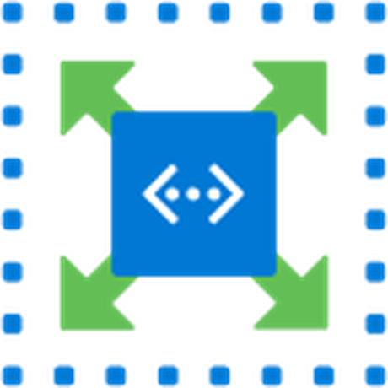

Azure Virtual Network Routing Appliance
Routage haut débit géré par Azure en hub-and-spoke
Houssem Dellai
Cloud Solution Architect, Microsoft

Slide 2
Azure Virtual Network Routing Appliance
Une couche de transfert haut débit gérée par Azure pour le trafic est-ouest
De quoi s’agit-il ?
Cas d’usage
Ressource Azure autonome déployée dans un sous-réseau dédié nommé VirtualNetworkApplianceSubnet.
Matériel réseau spécialisé : faible latence et haut débit.
Trafic dirigé par des UDR (type de prochain saut : appliance virtuelle).
Transfert seul : aucune VM à dimensionner, corriger ou mettre à l’échelle. Gestion native Azure, IPv4 / IPv6 / double pile, métriques Azure Monitor.
Ce n’est pas un outil de sécurité : elle route, sans inspecter.
Transit entre spokes
Désengorger le routage
Trafic est-ouest hub-and-spoke jusqu’à 200 Gbit/s, sans VM de transfert.
Remplacer les VM NVA trop petites qui brident réplication, sauvegardes et big data.
Est-ouest à faible latence
Routage simplifié
Moins de latence grâce au matériel pour les applications sensibles et à échanges fréquents.
Une UDR par spoke : plages privées, voire 0.0.0.0/0, vers la Routing Appliance ; le hub gère la suite.
2

Slide 3
Offres : choisissez votre débit
Débit fixé au déploiement : 10, 50, 100 ou 200 Gbit/s par Routing Appliance
10
50
100
200
Gbit/s
Gbit/s
Gbit/s
Gbit/s
Essentiel
Standard
Élevé
Maximal
Dév. / test, petits hubs, première migration depuis des VM NVA
Hubs de production avec des spokes très actifs
Trafic est-ouest intensif : réplication, analyse, sauvegarde
Grands hubs et besoins de débit les plus exigeants
À savoir
Limites actuelles
- Débit non modifiable en place : supprimer et redéployer
- Sous-réseau dédié : VirtualNetworkApplianceSubnet
- Terraform : utiliser AzAPI (AzureRM pas encore pris en charge)
- Journaux de flux VNet pas encore disponibles
- Pas derrière un équilibreur interne ; pas de chaînage dans une même région
- Trafic non couvert par le chiffrement du réseau virtuel
3

Slide 4
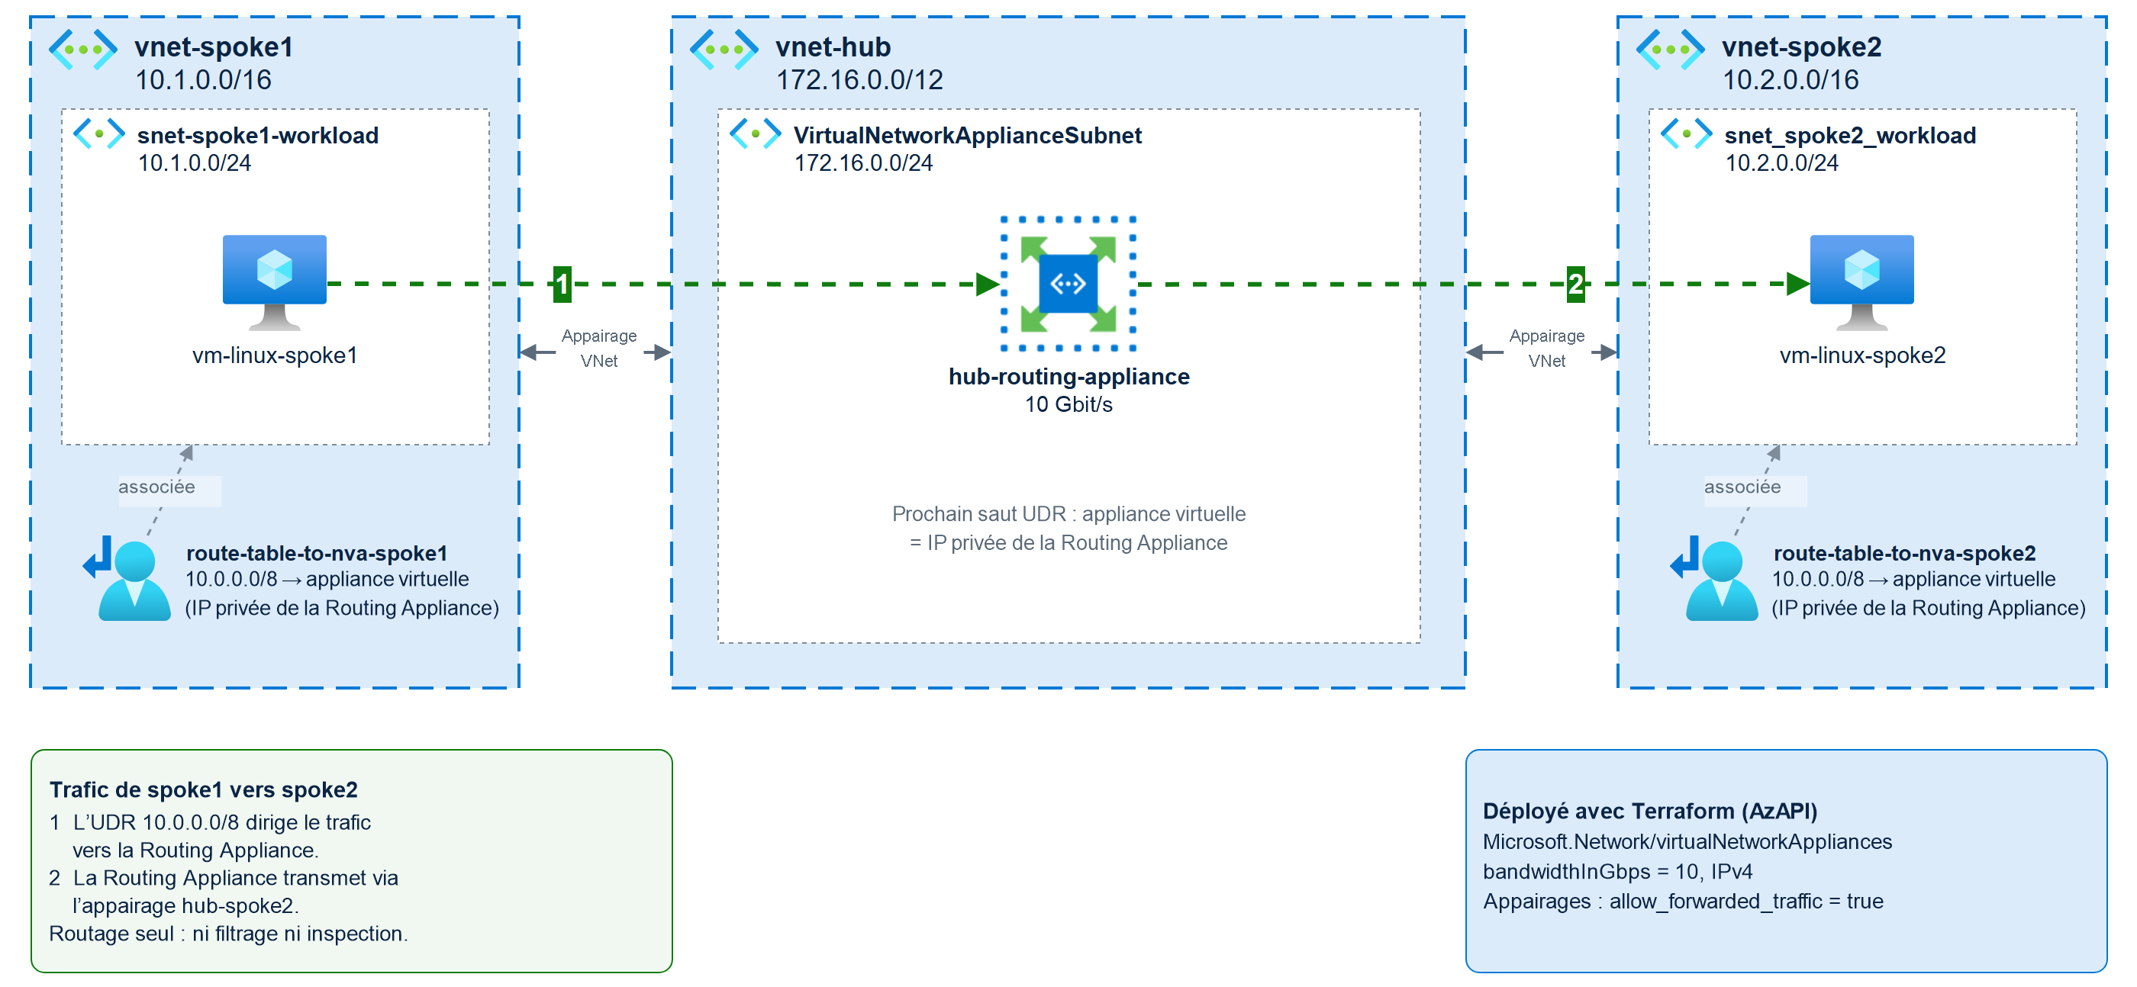
Implémentation de référence : hub-and-spoke
Le trafic entre spokes transite par la Routing Appliance
5

Slide 5
Routing Appliance ou NVA / pare-feu
Routing Appliance = transfert rapide. NVA / pare-feu = inspection de sécurité. Ils sont complémentaires.
Virtual Network Routing Appliance
NVA / Azure Firewall
Rôle principal
Routage et transfert évolutifs
Sécurité : filtrage, inspection, protection contre les menaces
Périmètre du trafic
Est-ouest entre sous-réseaux / VNets
Est-ouest, nord-sud, sortie Internet
Contrôle de sécurité
Aucun (routage uniquement)
Règles, FQDN, IDPS, inspection TLS (selon le produit)
Performance
Traitement matériel, de 10 à 200 Gbit/s
Limité par la taille de VM / l’offre du pare-feu
Exploitation
Ressource gérée par Azure : ni OS ni correctifs à gérer
Azure Firewall géré ; NVA : VM et haute disponibilité à gérer
Orientation du trafic
UDR avec prochain saut : appliance virtuelle
UDR avec prochain saut : appliance virtuelle
En pratique : utilisez la Routing Appliance pour le transit est-ouest rapide et un pare-feu pour inspecter ou filtrer.
6

Slide 6
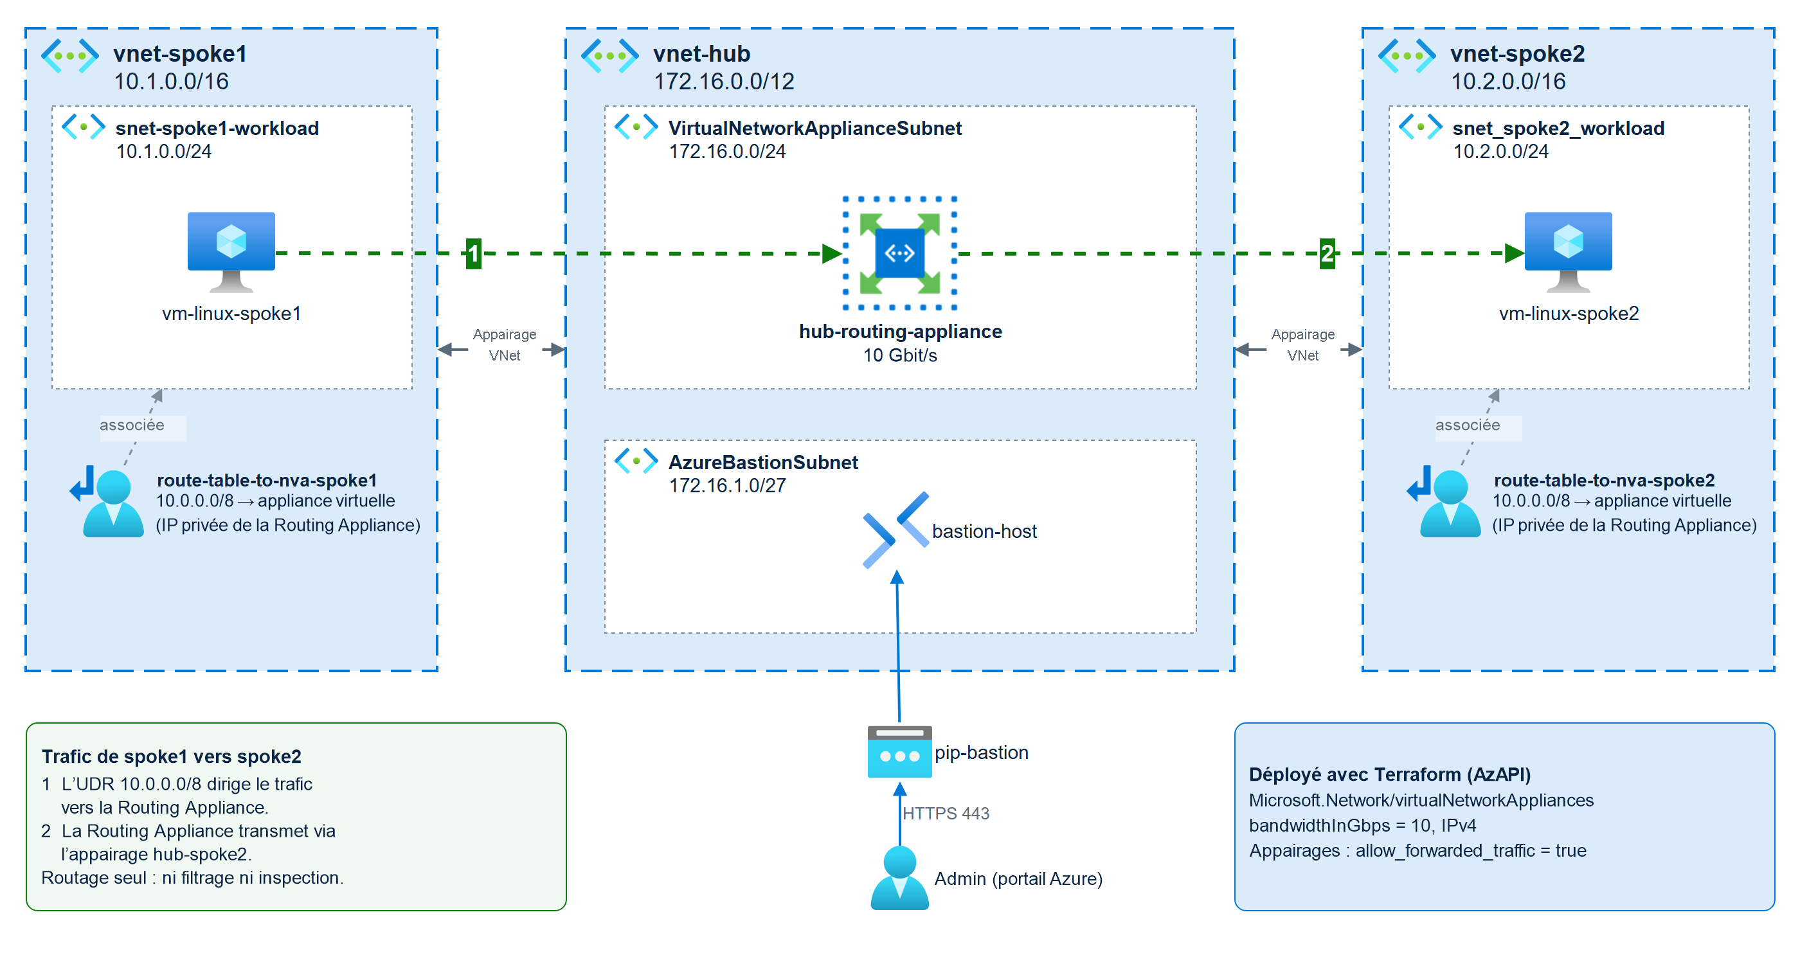
Architecture du laboratoire
Architecture hub-and-spoke avec une Routing Appliance à 10 Gbit/s pour le trafic entre spokes
Atelier : github.com/HoussemDellai/azure-network-course/tree/main/240_vnet_routing_appliance
5

